Slide 1
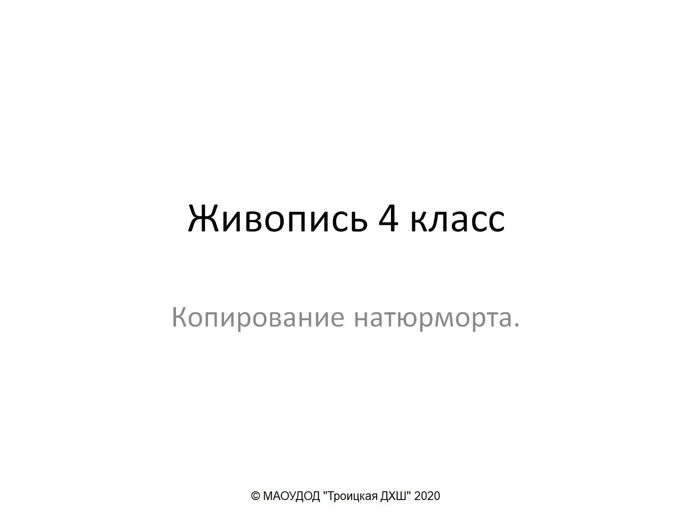
Живопись 4 класс

Slide 2
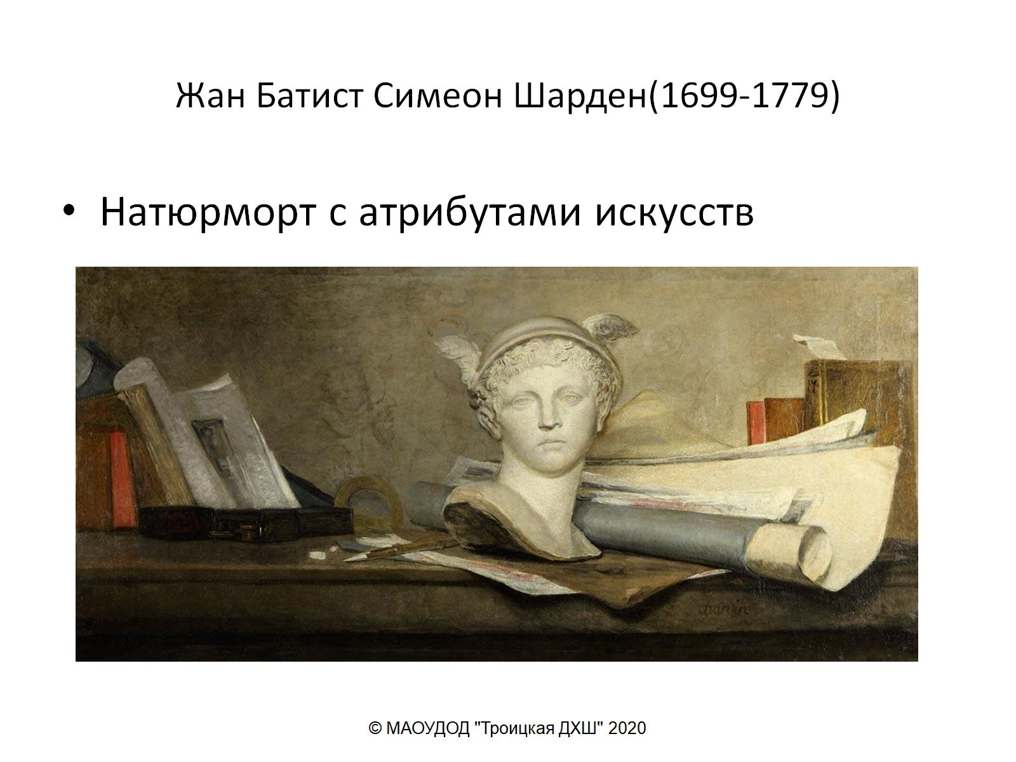
Жан Батист Симеон Шарден(1699-1779)

Slide 3
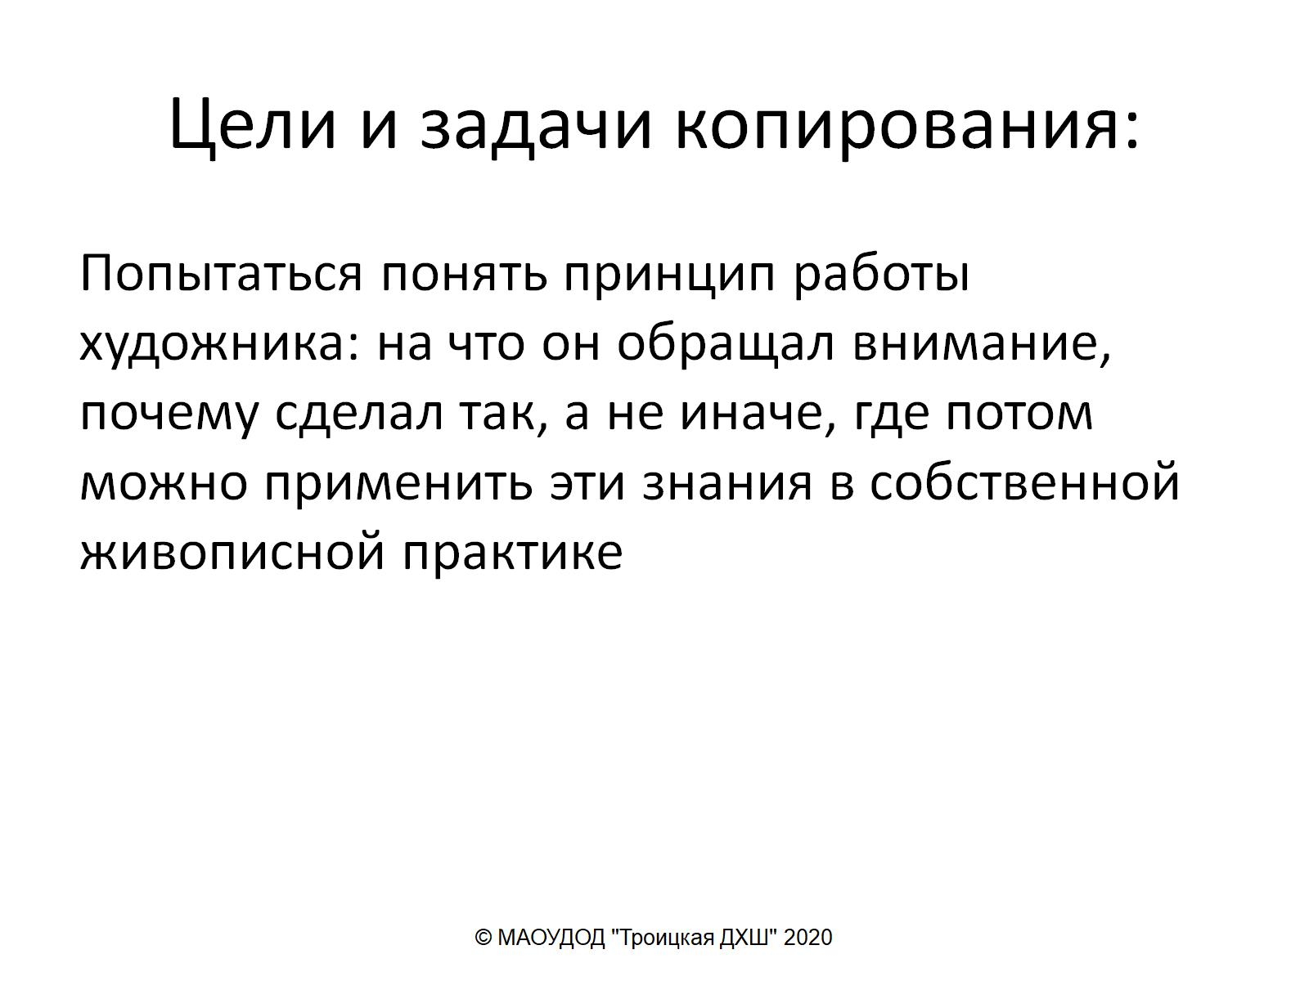
Цели и задачи копирования:

Slide 4
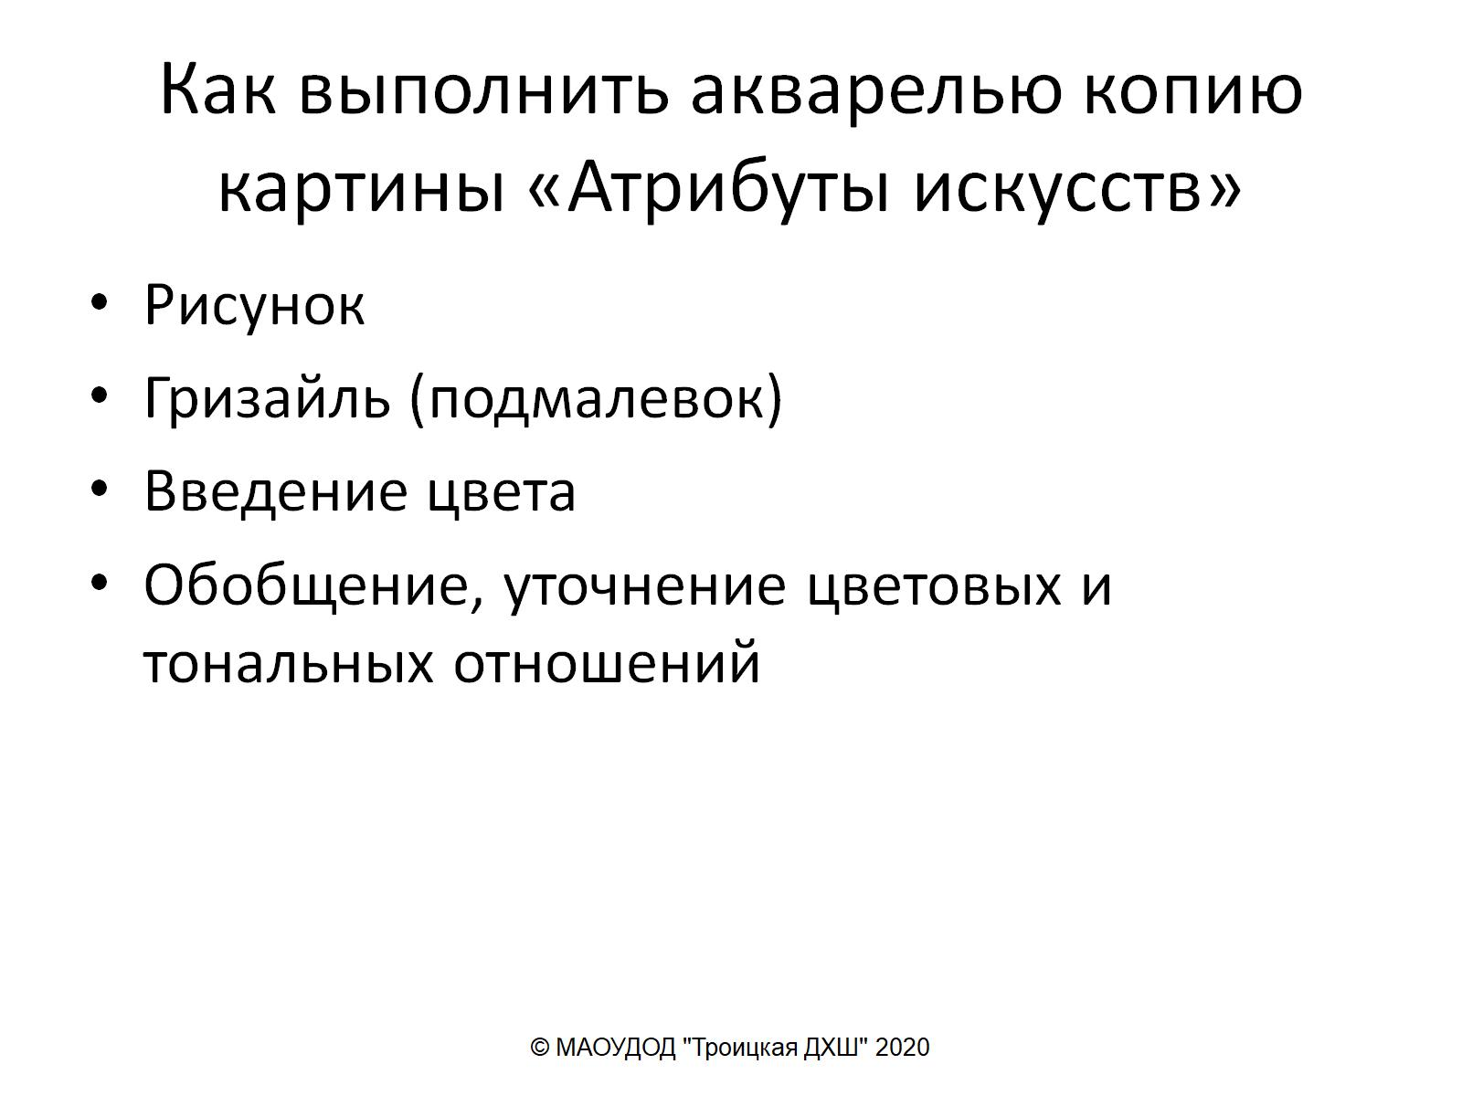
Как выполнить акварелью копию картины «Атрибуты искусств»

Slide 5
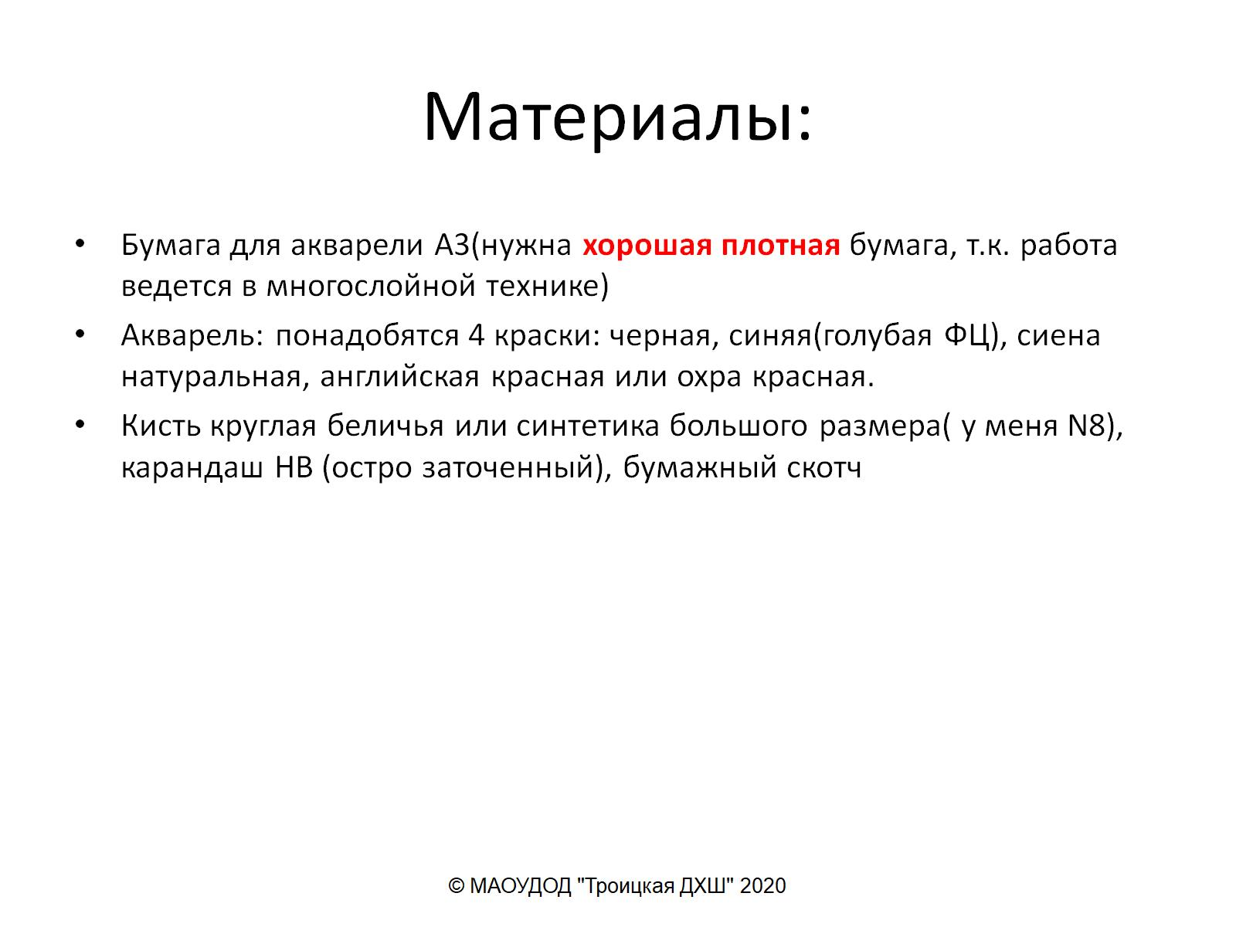
Материалы:

Slide 6
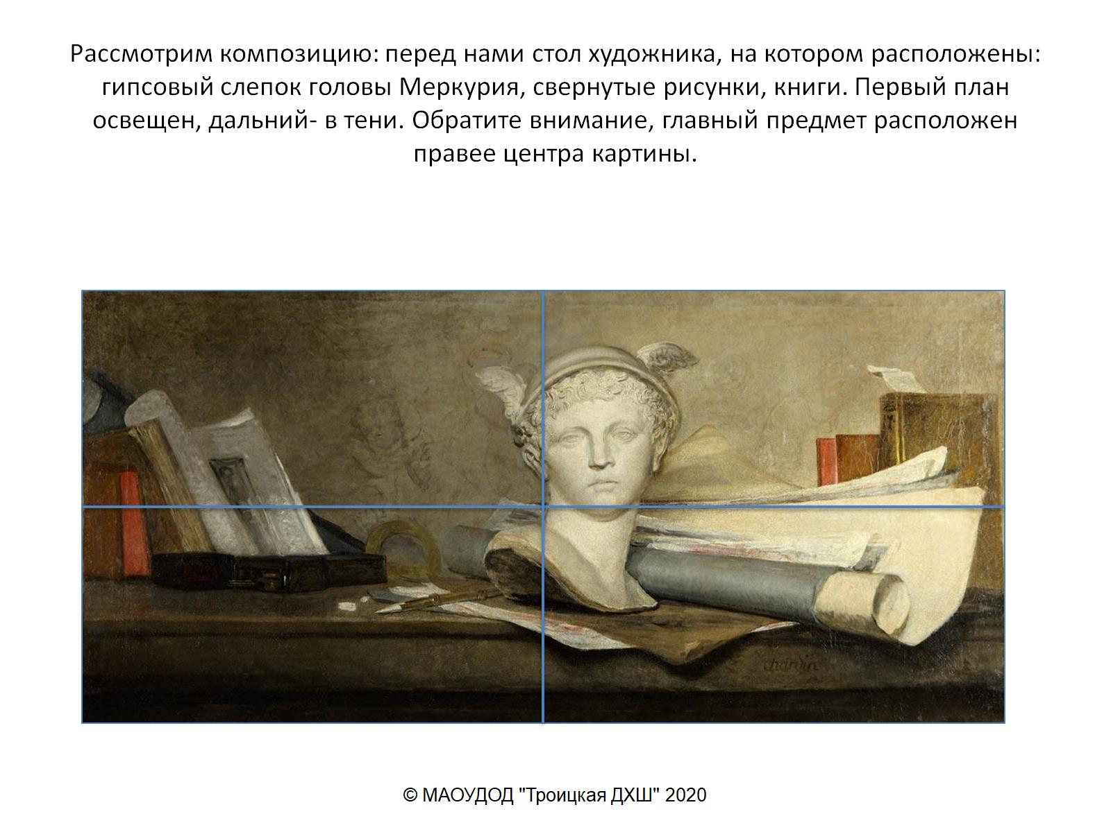
Рассмотрим композицию: перед нами стол художника, на котором расположены: гипсовый слепок головы Меркурия, свернутые рисунки, книги. Первый план освещен, дальний- в тени. Обратите внимание, главный предмет расположен правее центра картины.

Slide 7
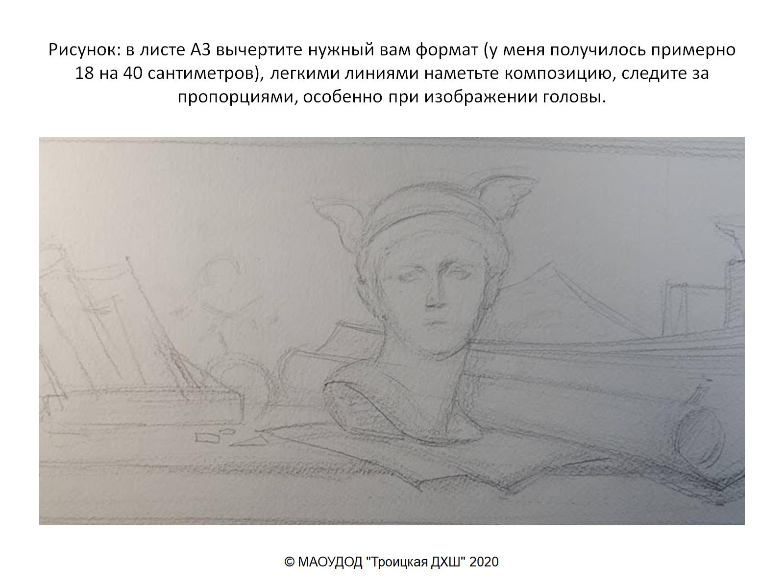
Рисунок: в листе А3 вычертите нужный вам формат (у меня получилось примерно 18 на 40 сантиметров), легкими линиями наметьте композицию, следите за пропорциями, особенно при изображении головы.

Slide 8
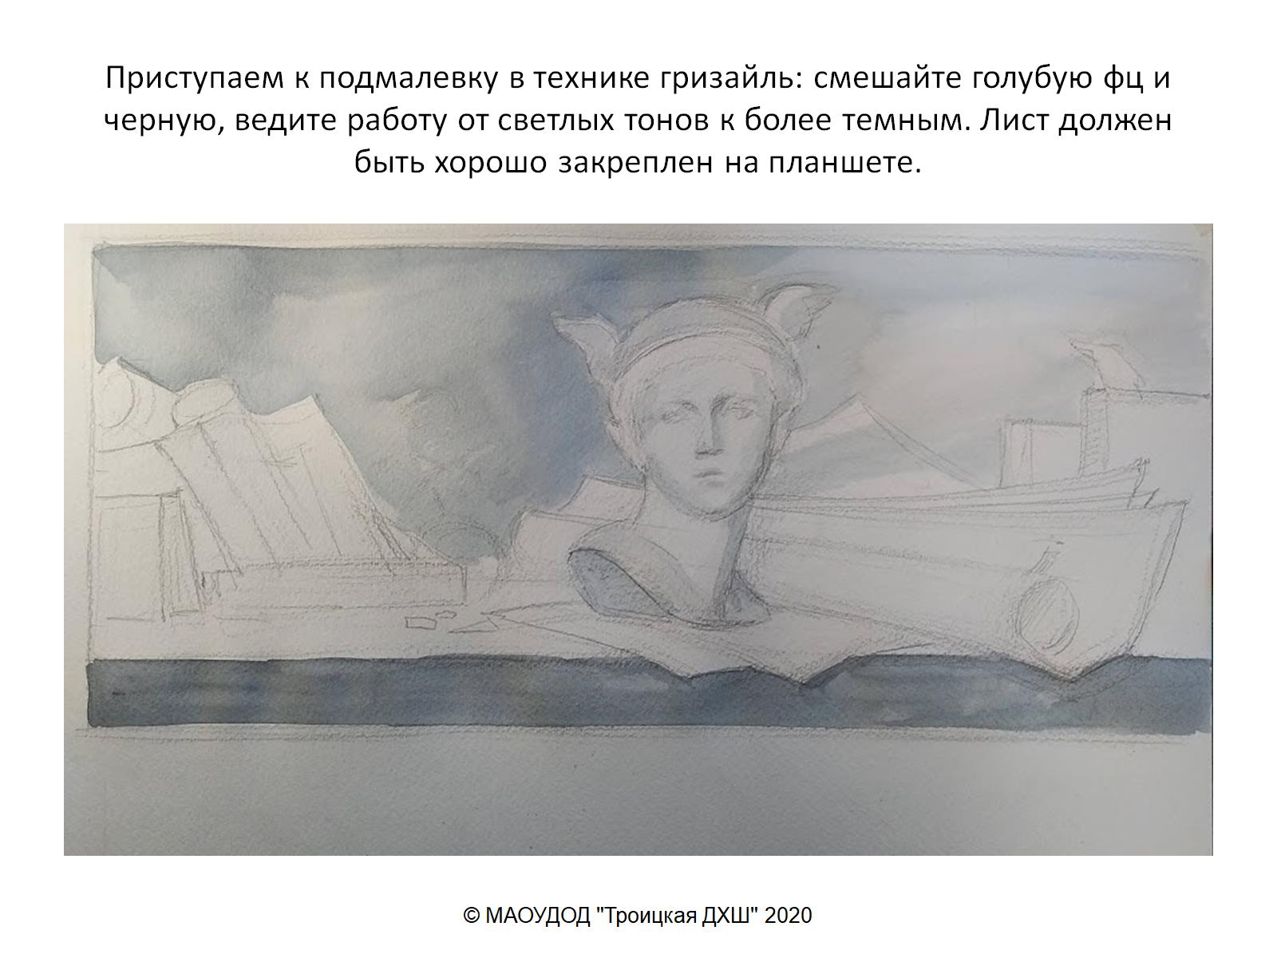
Приступаем к подмалевку в технике гризайль: смешайте голубую фц и черную, ведите работу от светлых тонов к более темным. Лист должен быть хорошо закреплен на планшете.

Slide 9
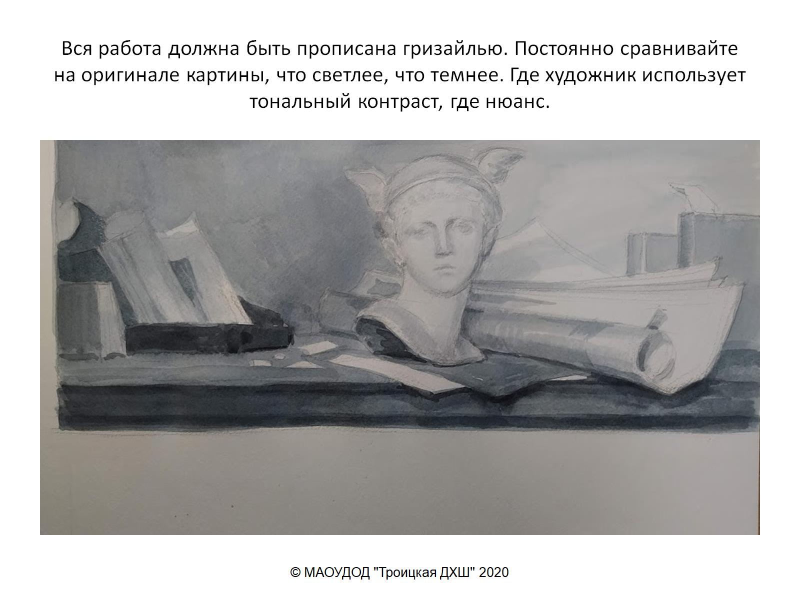
Вся работа должна быть прописана гризайлью. Постоянно сравнивайте на оригинале картины, что светлее, что темнее. Где художник использует тональный контраст, где нюанс.

Slide 10
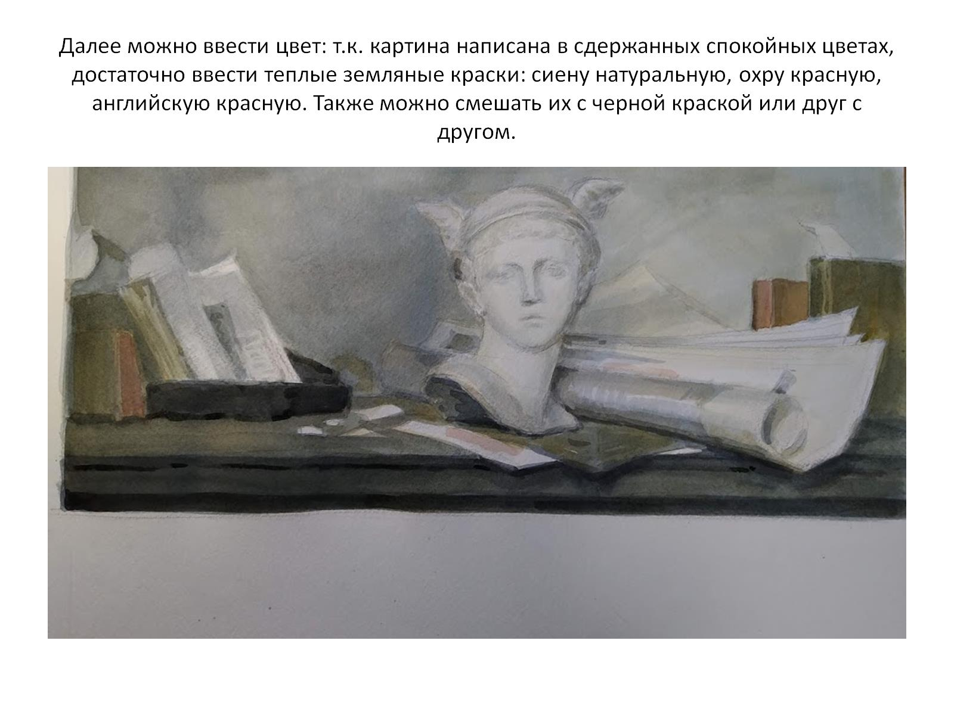
Далее можно ввести цвет: т.к. картина написана в сдержанных спокойных цветах, достаточно ввести теплые земляные краски: сиену натуральную, охру красную, английскую красную. Также можно смешать их с черной краской или друг с другом.

Slide 11
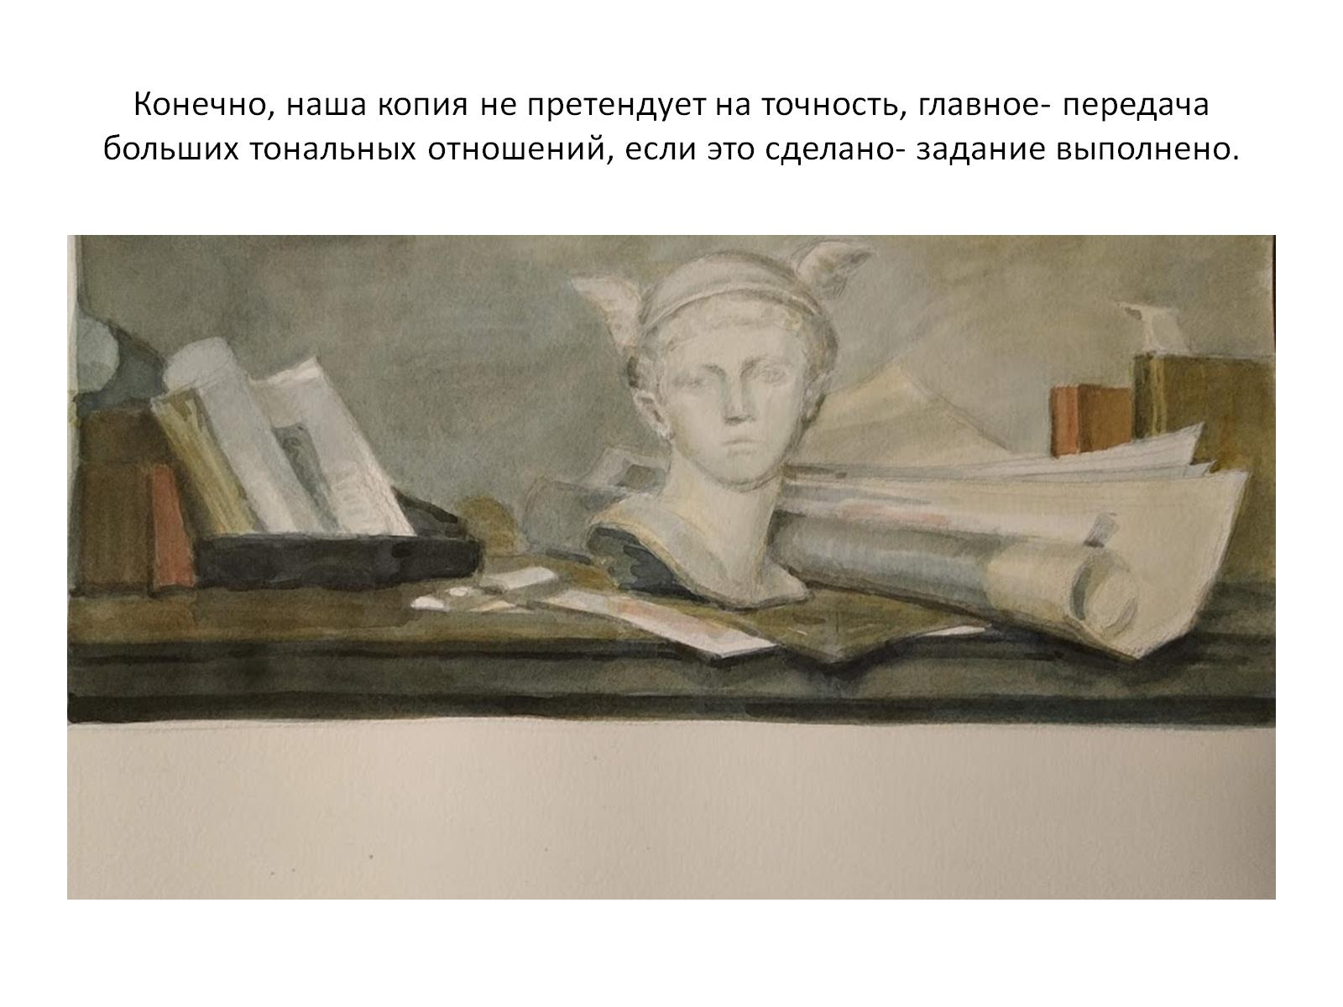
Конечно, наша копия не претендует на точность, главное- передача больших тональных отношений, если это сделано- задание выполнено.

Slide 12
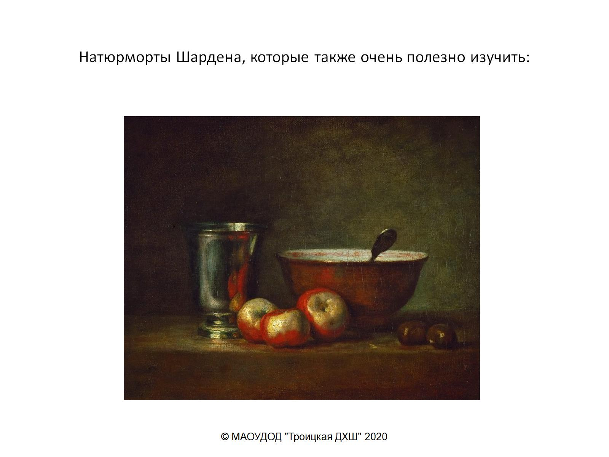
Натюрморты Шардена, которые также очень полезно изучить:

Slide 13
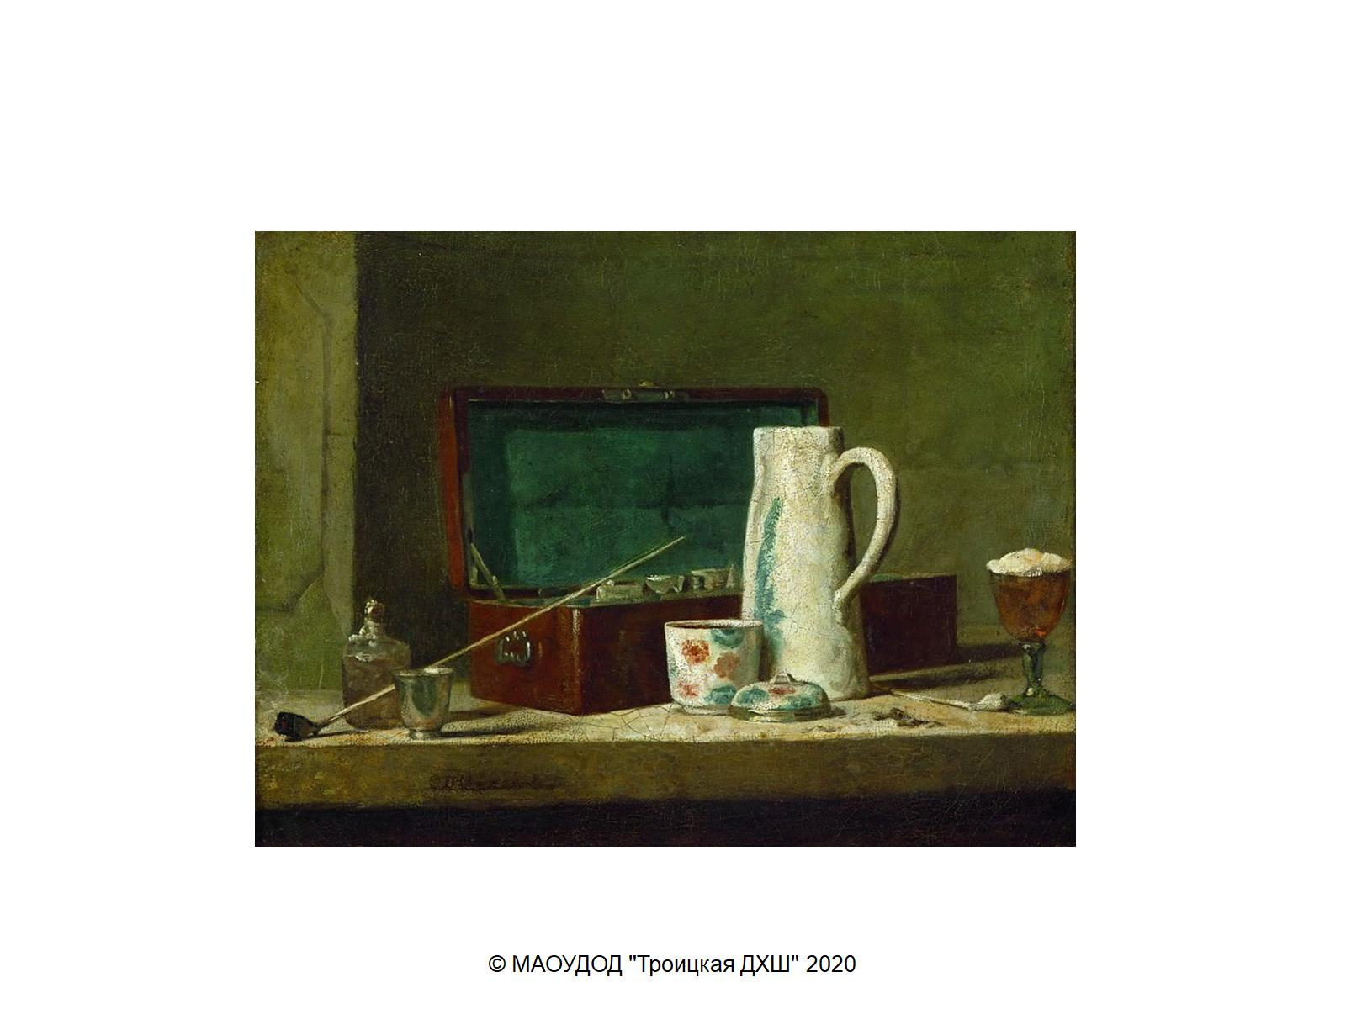

Slide 14
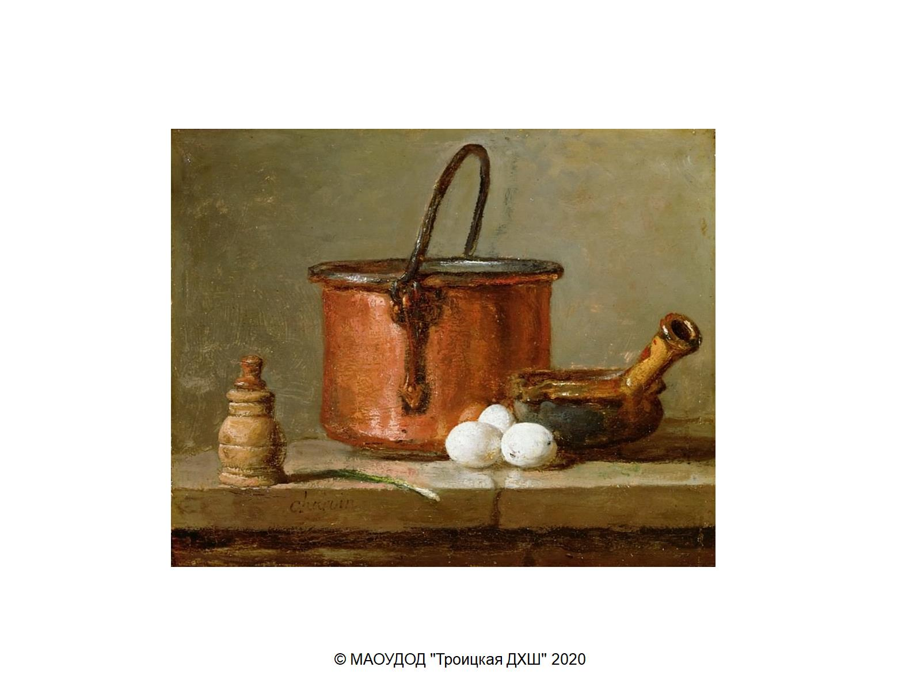

Slide 15
